Slide 1


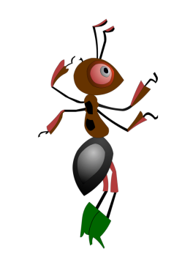
«Что растёт на подоконнике?»
Автор: Роот Юлия Павловна, учитель начальных классов, МБНОУ «Гимназии №44»

Slide 2
Такие растения называют комнатные . У каждого есть своё название. Предлагаю познакомиться с некоторыми из них.
Ребята, а вы знаете,
какие растения растут у нас в классе, дома?
Как называют такие растения?
жми на вопрос

Slide 3
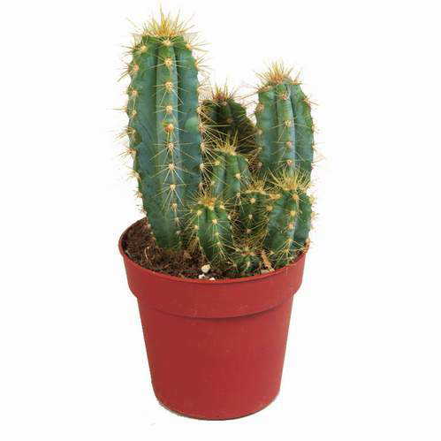
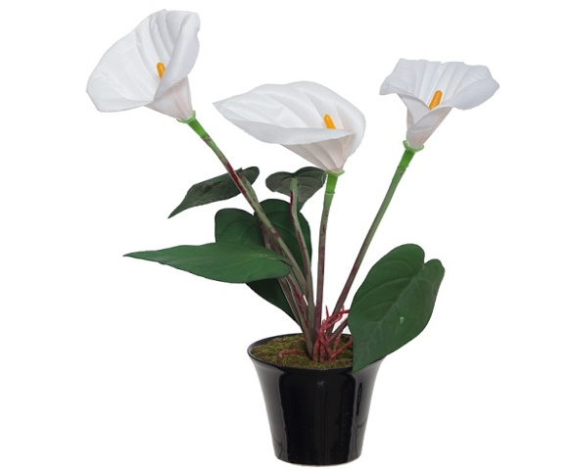
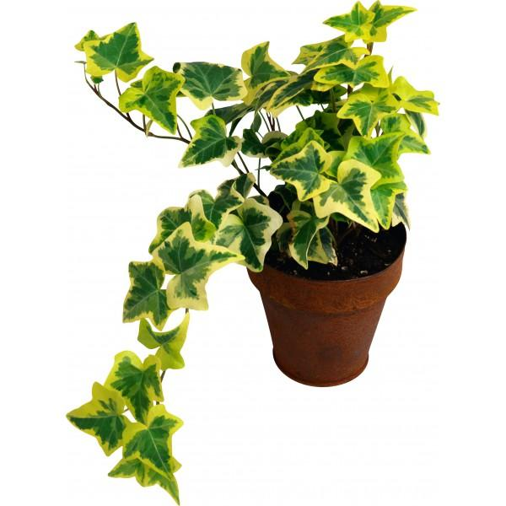
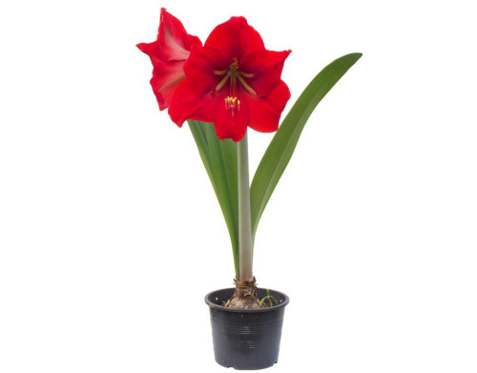
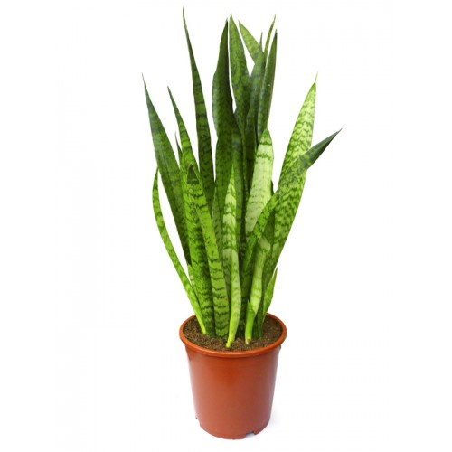
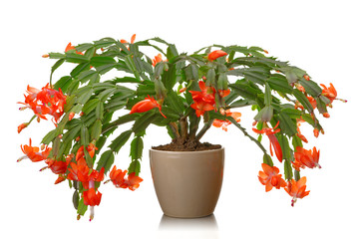
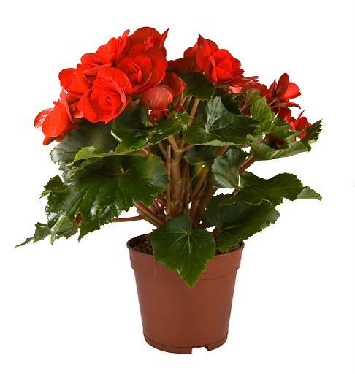
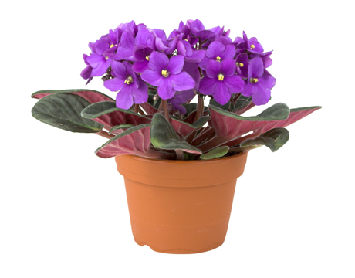
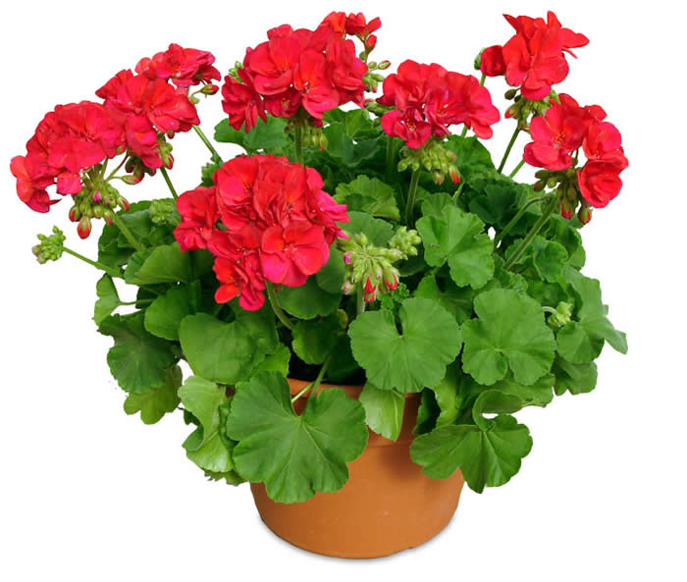
.
Наводи мышью
на любой цветок.

Slide 4
.
КАЛЛА.
Родина каллы –
Южная Африка . Это растение имеет крупные листья, а цветы похожи на кораблики. Каллы предпочитают прохладу и обильный полив.

Slide 5
.
ПЛЮЩ.
Родина плюща - Юго-Восточная Азия, Средиземноморье, Центральная Европа. Плющ – травянистая
теневыносливая лиана.

Slide 6
.
ДЕКАБРИСТ.
(ЗИГОКАКТУС)
Получил своё интересное название, благодаря началу своего периода цветения. Его цветки распускаются в декабре.

Slide 7
.
САНСЕВЬЕРА.
Родина сансевьеры – Африка. У этого растения есть другое название «щучий хвост».Это растение очень любит свет.

Slide 8
.
ГИППЕАСТРУМ
Родина этого растения – Америка. В переводе название цветка означает «кавалер со звездой»

Slide 9
.
БЕГОНИЯ.
Родина бегоний –
влажные леса жарких стран. Форма, размер и окраска листьев очень разнообразны. Цветки растения красивые.

Slide 10
.
ФИАЛКА.
Родина фиалки–
Восточная Африка. Является самым популярным растением. Требует тщательного ухода. Имеет более двух десятков сортов разной окраски.

Slide 11
.
ГЕРАНЬ.
Родина герани –
Южная Африка и Индия . Её также называют журавельником. Листья укрыты нежными волосками, а соцветие бывает разного цвета.

Slide 12
.
КАКТУС.
Родина кактусов –
далёкие пустыни. Это многолетнее растение. Оно запасает и надолго сохраняет в себе влагу. Существует более 3000 видов кактусов.

Slide 13
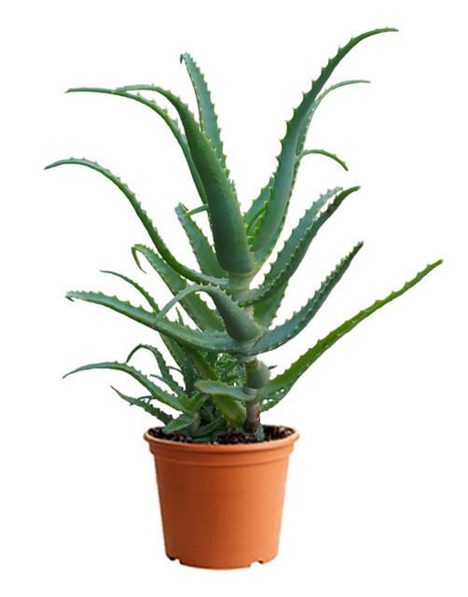
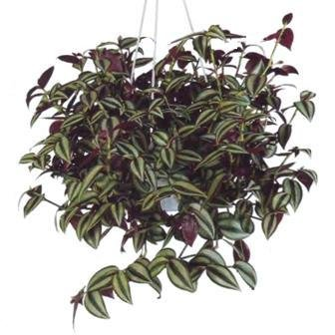
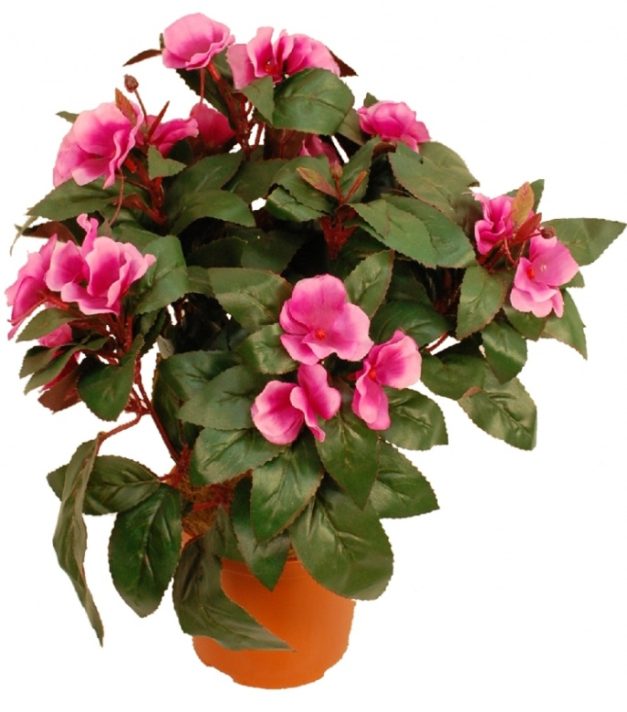
Ребята, а такие растения вы знаете?
Чтобы узнать- нажмите на растение.
алоэ (столетник)
традесканция
бальзамин

Slide 14
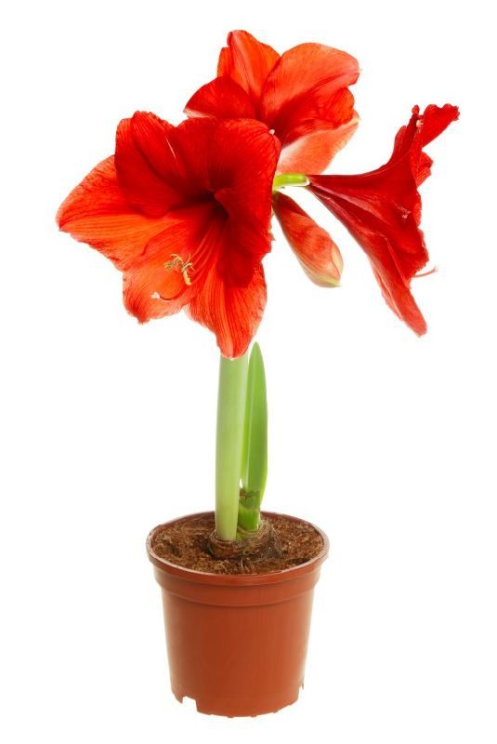
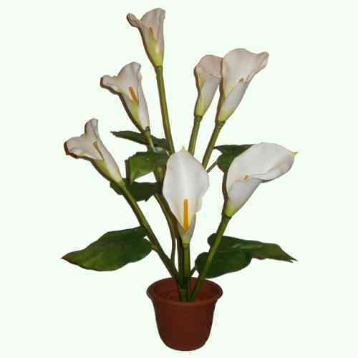
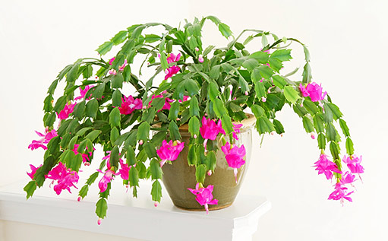
Отгадайте кроссворд
(клик в любом месте)
к
а
л
л
а
б
е
г
о
н
и
я
г
и
п
п
е
а
с
т
р
у
м
с
а
н
с
е
в
ь
е
р
а
ф
и
а
л
к
а
к
а
к
т
у
с
д
е
к
а
б
р
и
с
т
Растения, которые растут в комнате, называют комнатными.

Slide 15


